Slide 1

Lorient Vous Présente La Ville

Slide 2
Arles est une ville située sur le Rhône, dans la région de Provence au sud de la France. Elle est réputée pour avoir inspiré les peintures de Van Gogh, qui a influencé l'art contemporain exposé à la Fondation Vincent Van Gogh. Autrefois capitale provinciale de la Rome antique, Arles est également renommée pour ses nombreuses ruines datant de cette ère, notamment l'amphithéâtre d'Arles, accueillant désormais des pièces de théâtre, des concerts et des corridas.

Slide 3
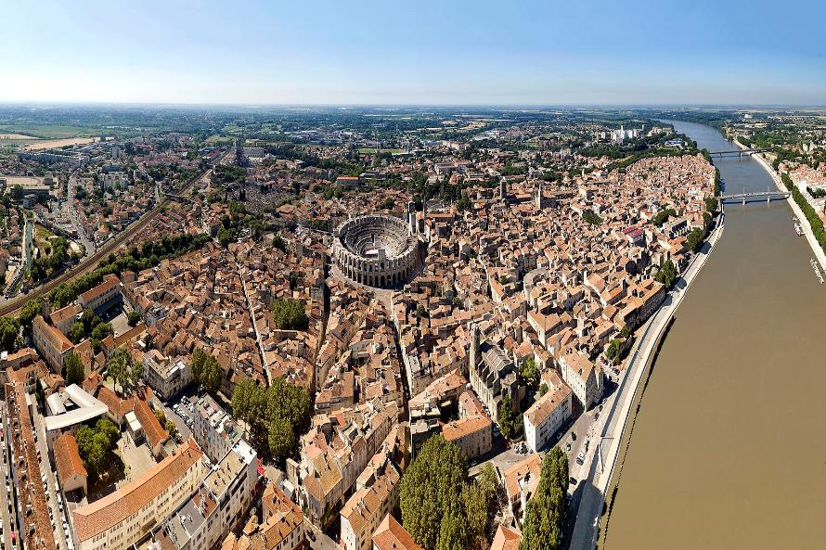
Vue aérienne d'Arles et du Rhône.

Slide 4
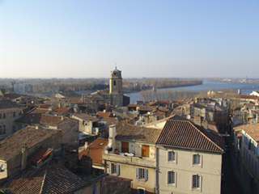
Vue générale d'Arles, prise des arènes en direction du nord.

Slide 5
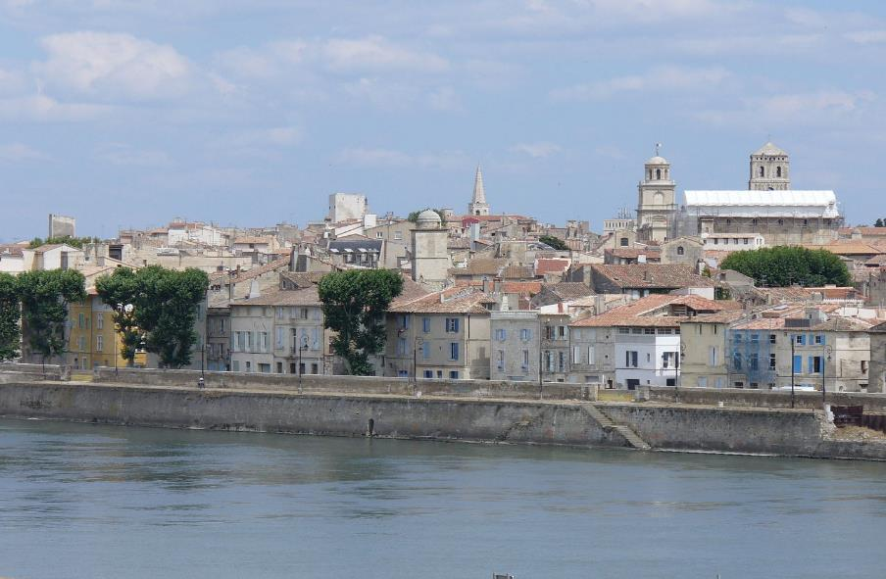
Au bord des quais, vue sur le centre historique d'Arles.

Slide 6
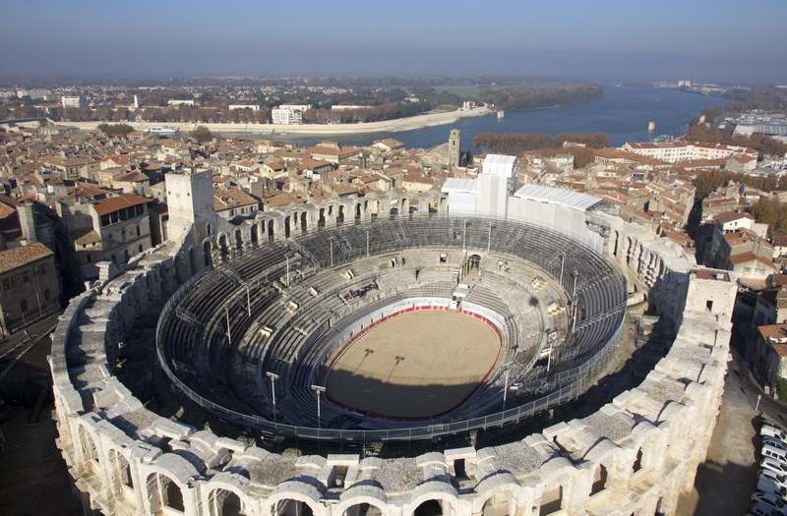
Arènes d'Arles.

Slide 7
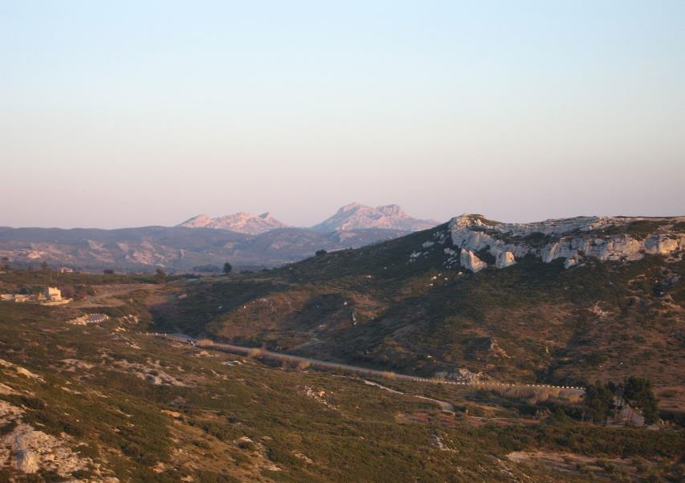
Les Alpilles, la Tour des Opies (498 m) au fond

Slide 8
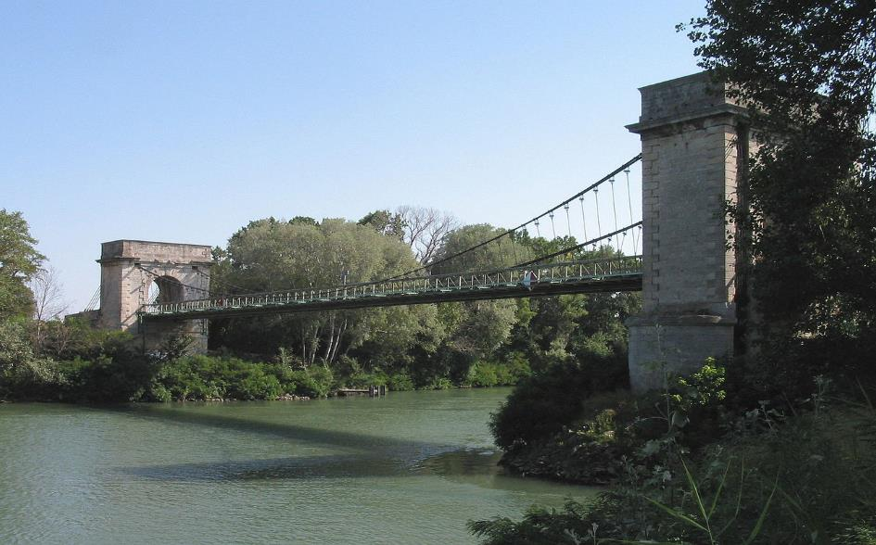
Le vieux pont de Fourques sur le Petit-Rhône.

Slide 9
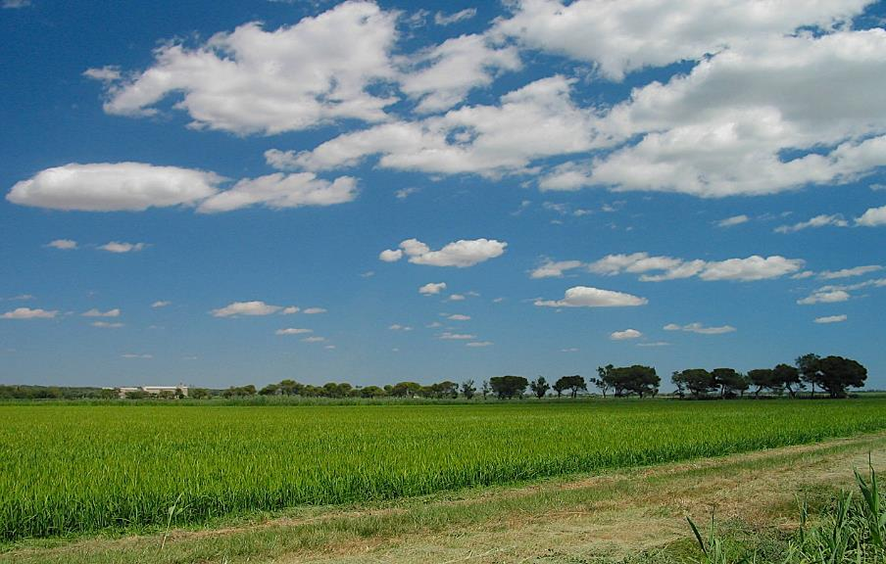
Rizière en Camargue.

Slide 10
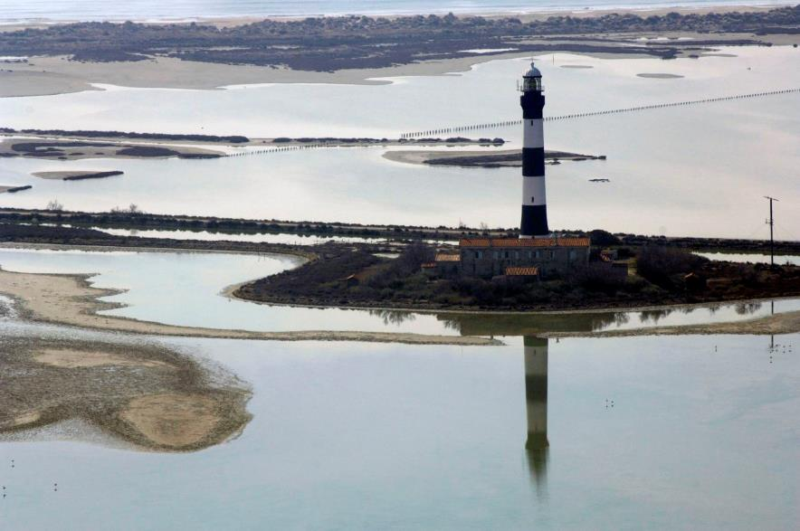
Le phare de Faraman sur le rivage de la Camargue arlésienne.

Slide 11
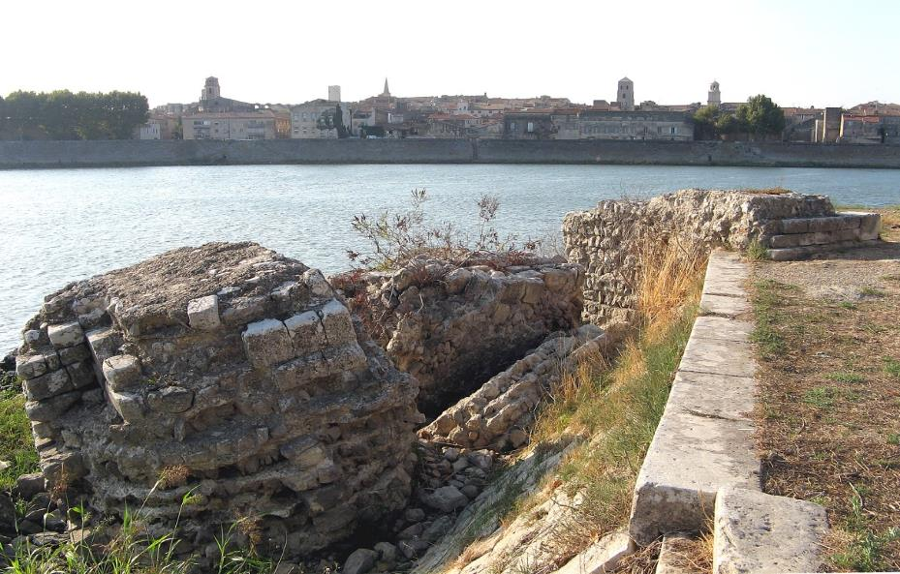
Ruines du pont romain dit de "Constantin"

Slide 12
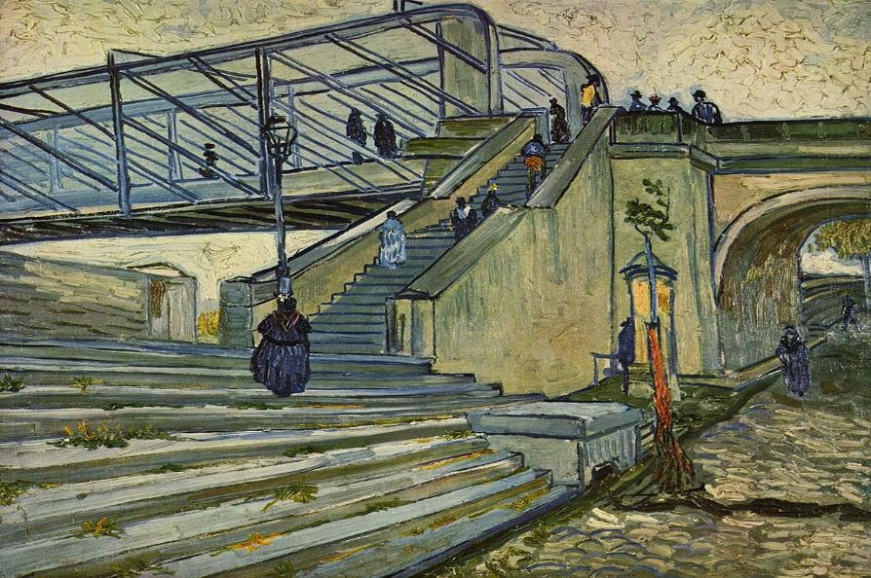
Le pont de Trinquetaille construit en 1875 et peint par van Gogh en 1888

Slide 13
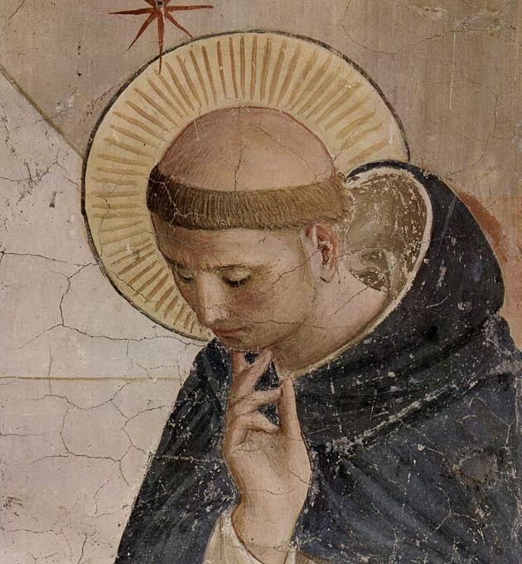
Fra Angelico, saint Dominique de Guzmàn, fondateur de l’ordre des Dominicains qui s’installent à Arles en 1231.

Slide 14
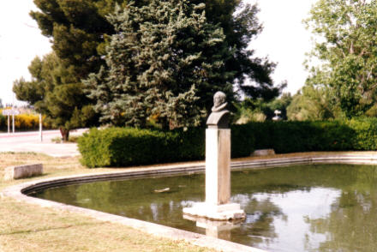
Buste d’Adam de Craponne et bassin de distribution de son canal à Lamanon, Bouches-du-Rhône.

Slide 15
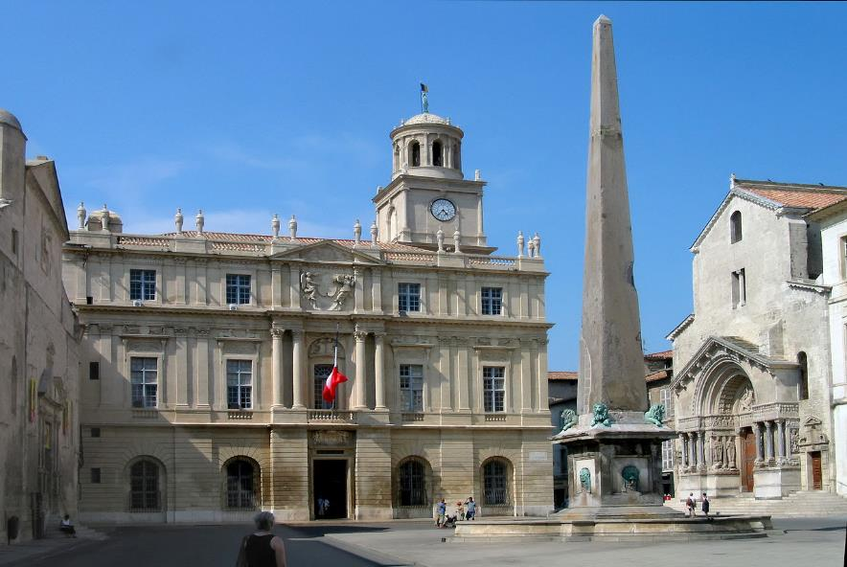
Arles, la place de la République avec l’hôtel de ville et l’obélisque.

Slide 16
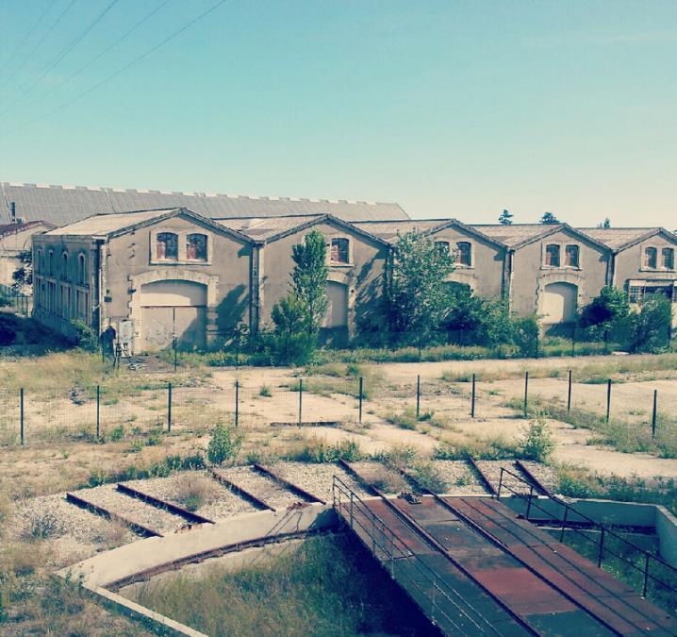
Ateliers du chemin de fer à Arles.

Slide 17
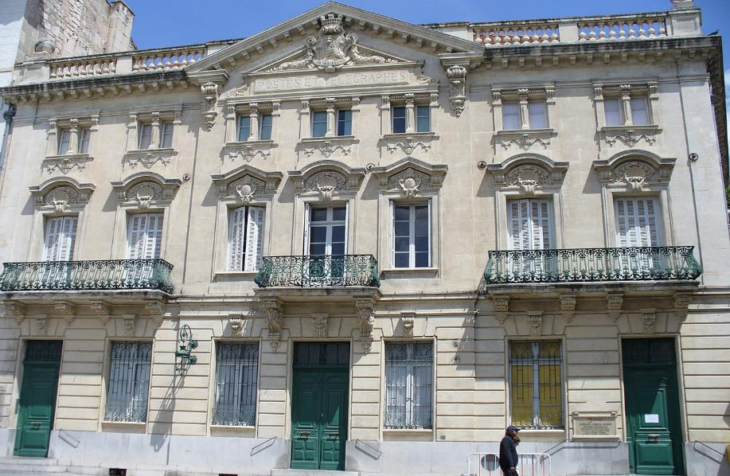
L’ancien Hôtel des Postes, édifié en 1898.

Slide 18
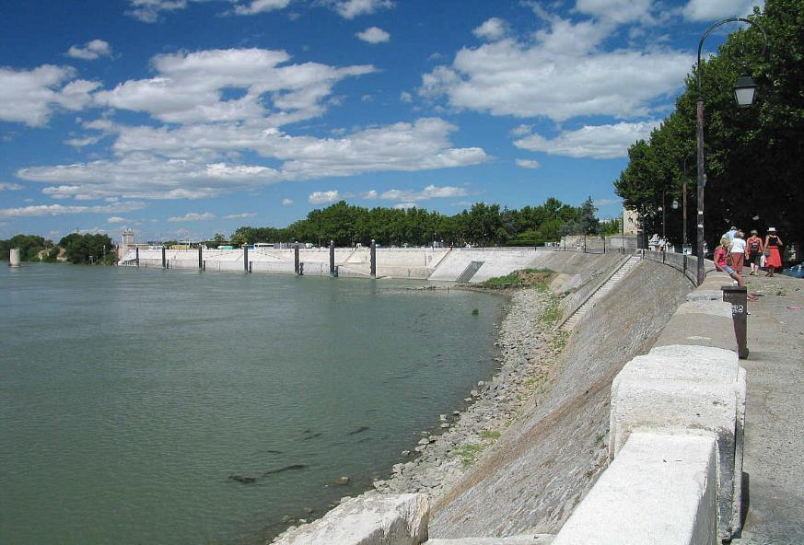
Les quais du Rhône édifiés après l’inondation de 1856.

Slide 19

Foin de Crau avec l’AOC.

Slide 20
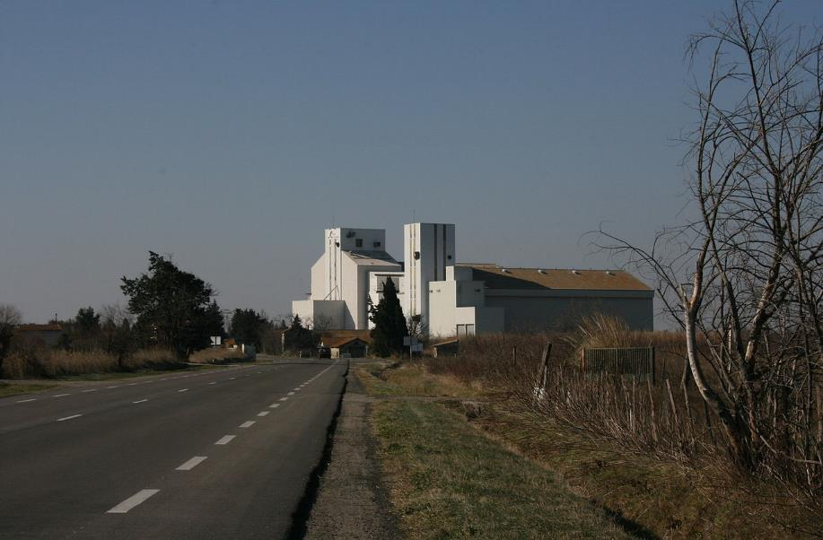
Nouvelle usine de Sud Céréales

Slide 21
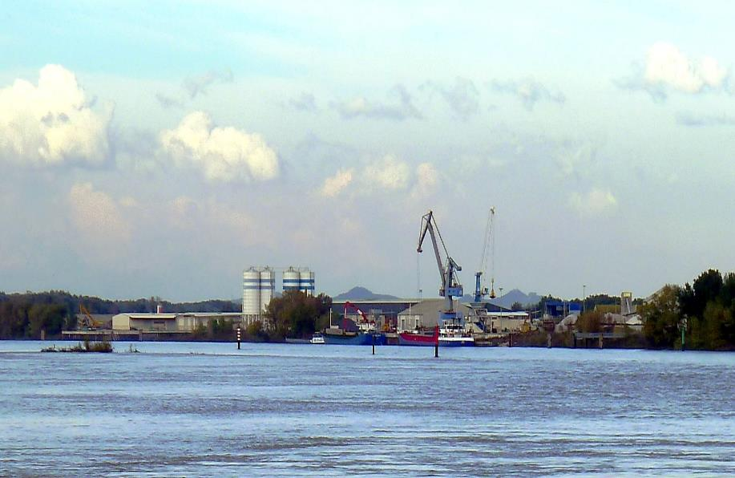
Le port de commerce et le port touristique.

Slide 22
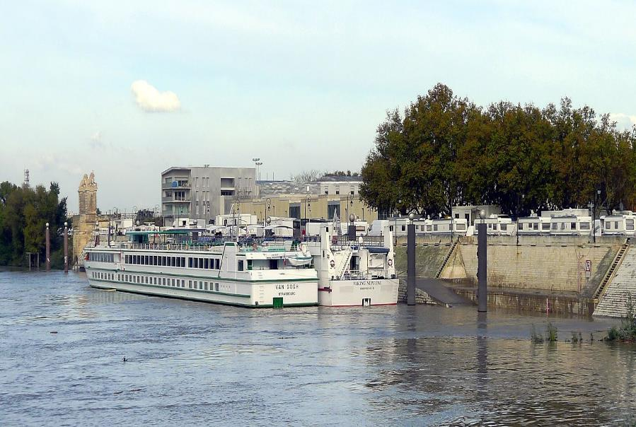
Le port de commerce et le port touristique.

Slide 23
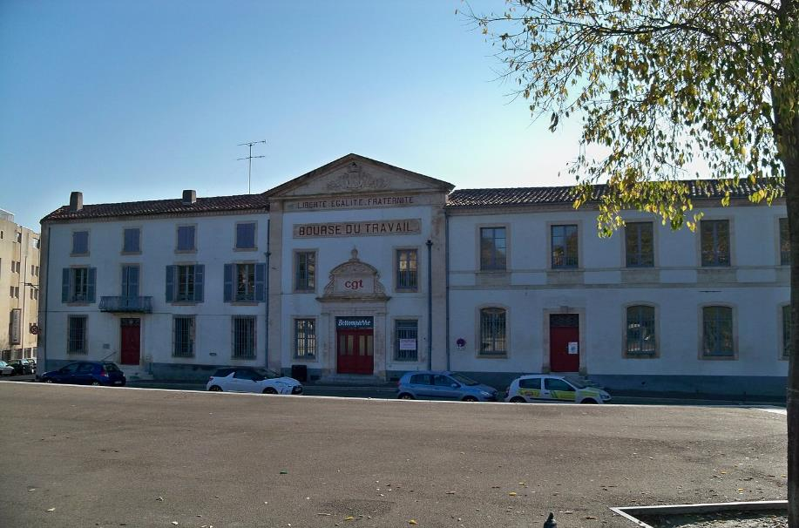
Bourse du travail.

Slide 24
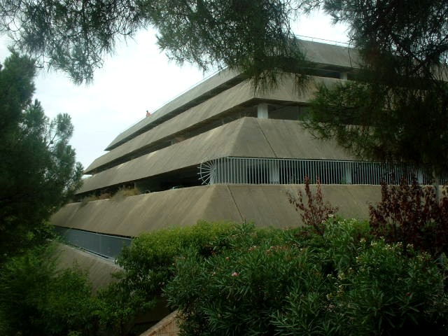
Parking dans le centre-ville d'Arles.

Slide 25
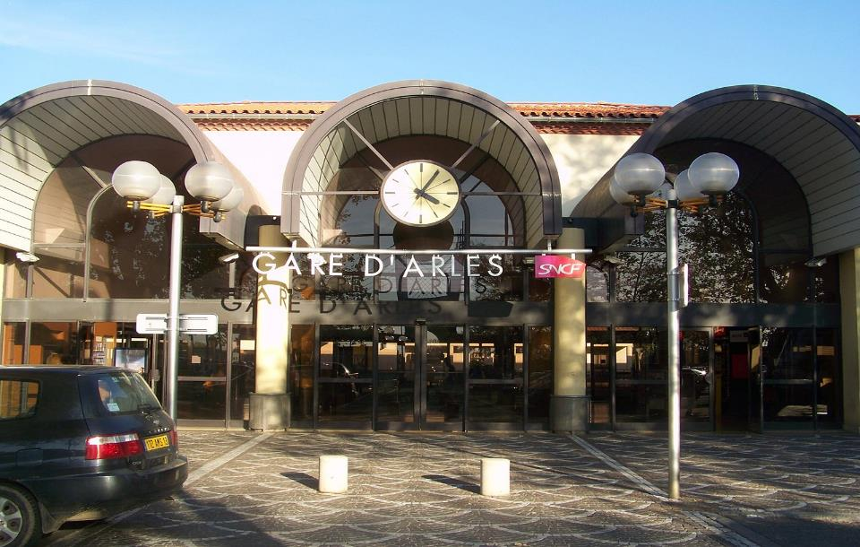
Gare ferroviaire d'Arles.

Slide 26
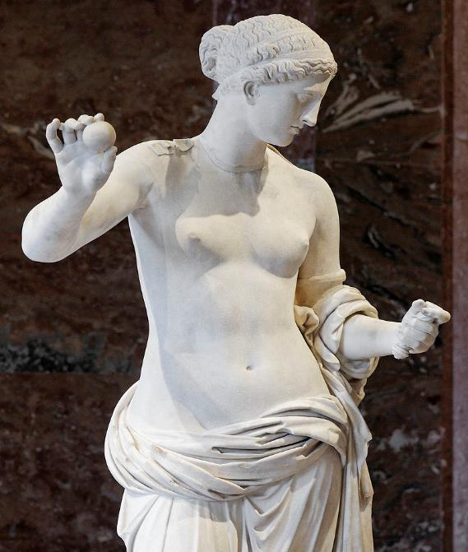
La Vénus d'Arles est au Louvre après avoir orné Versailles. Une copie est à l'hôtel de ville d'Arles, une autre (sans bras) est au Musée de l'Arles antique.

Slide 27
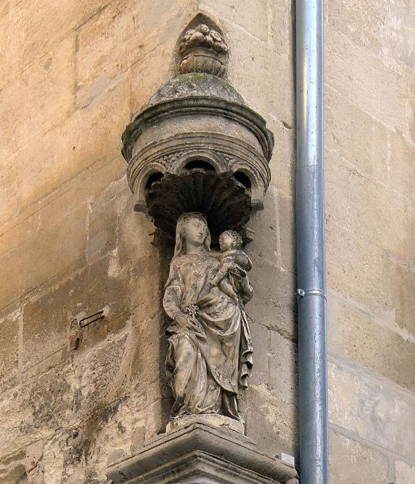
Vierge à l'Enfant à l'angle de la rue Barreme

Slide 28
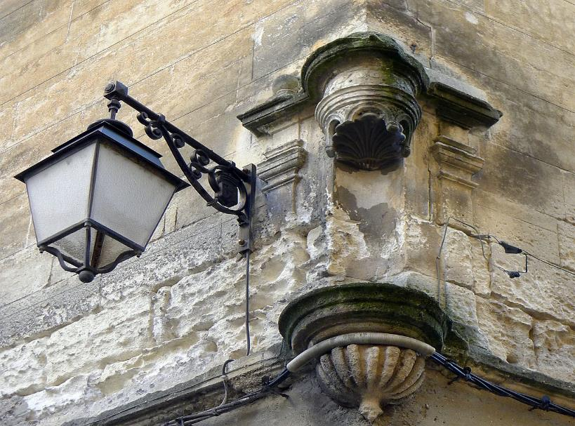
Angle de la rue du Forum

Slide 29
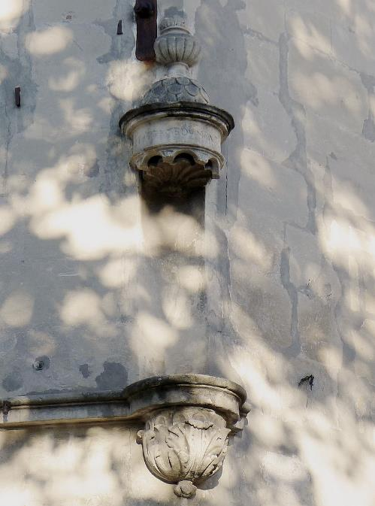
Angle de la rue de la Rotonde

Slide 30
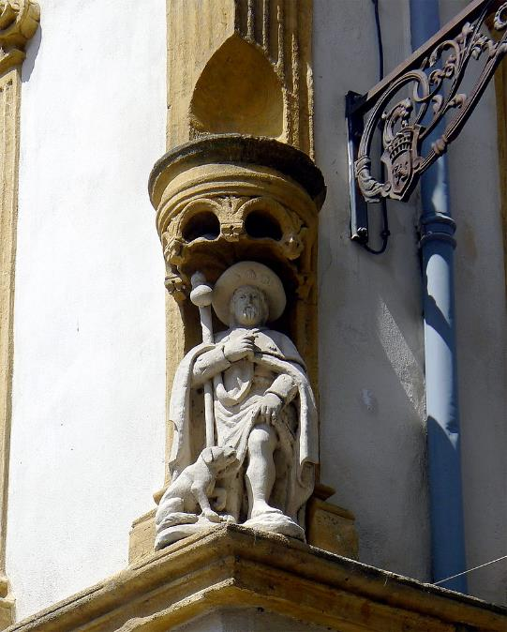
Statue de saint Roch au 14 rue du Quatre-Septembre

Slide 31
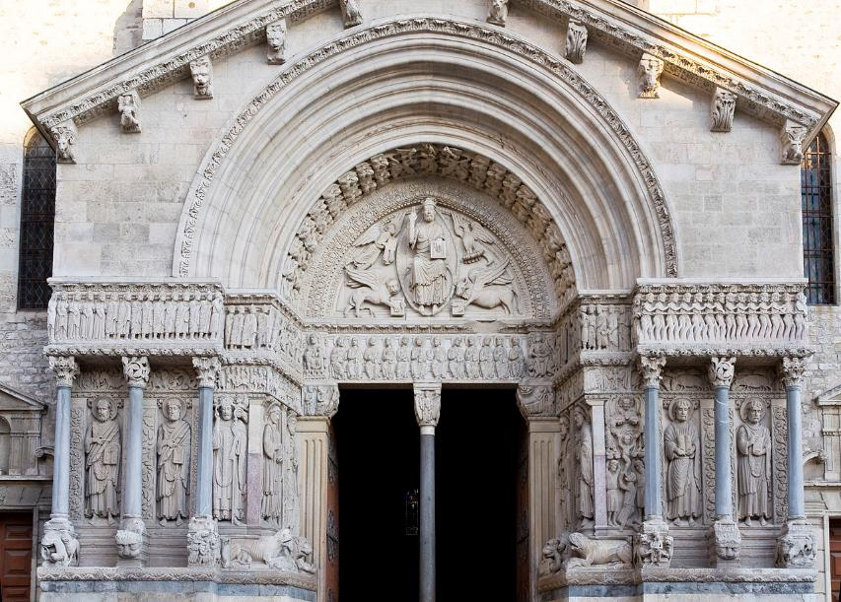
Portail de la cathédrale Saint-Trophime (fin du xiie siècle).

Slide 32
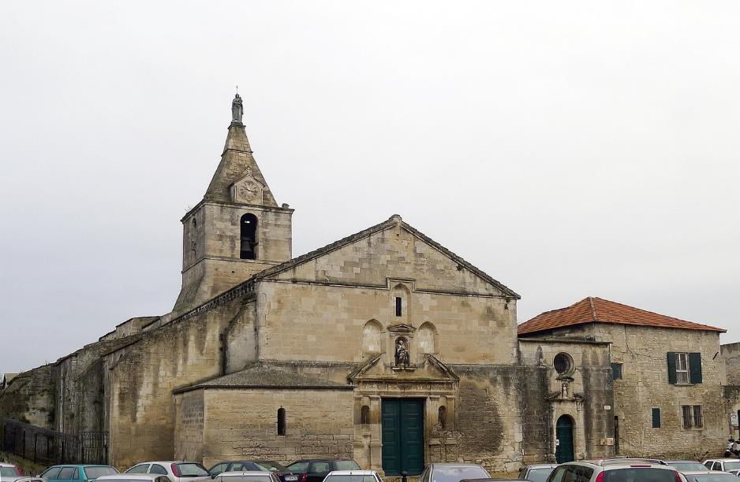
Église Notre-Dame-de-la-Major (xiie siècle).

Slide 33
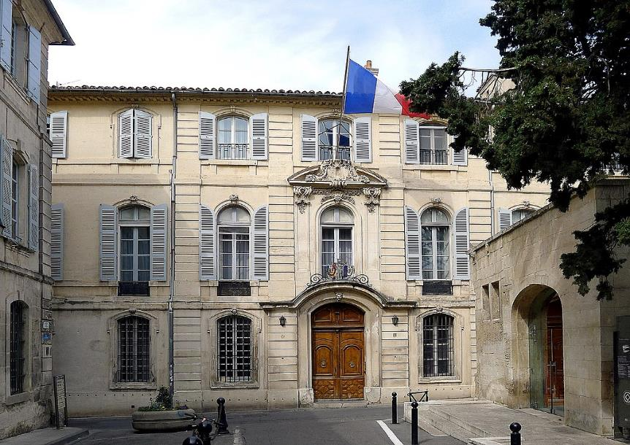
Hôtel Courtois de Langlade (xviiie siècle)

Slide 34
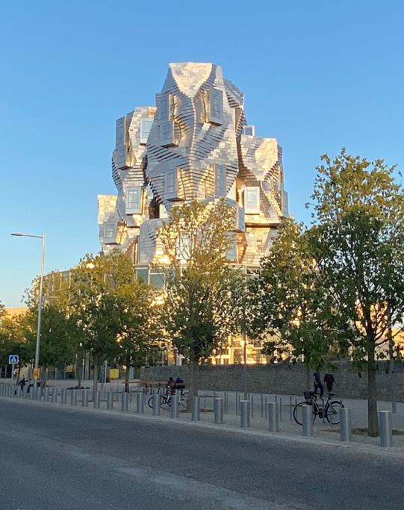
Luma Arles

Slide 35
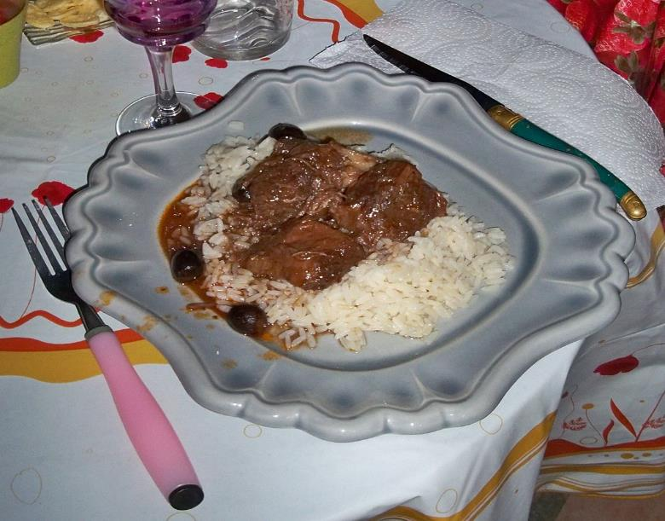
Gardianne de taureau.

Slide 36
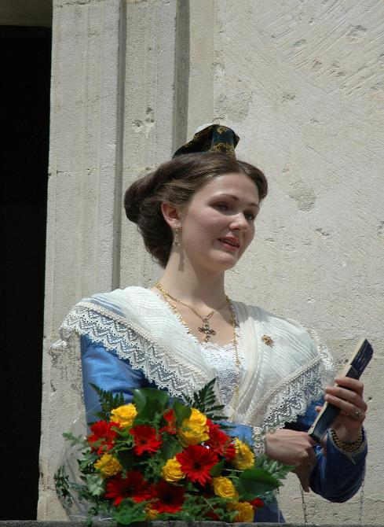
Nathalie Chay, 19e reine d'Arles.

Slide 37
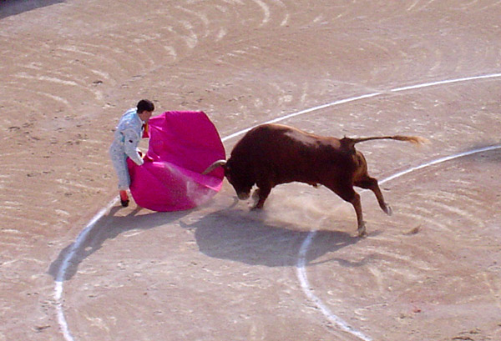
Corrida à Arles.

Slide 38
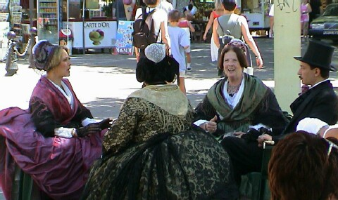
Arlésiennes.

Slide 39
Lorient Vous A Présenté La Ville D’Arles
Les Images Et Le Son Du Net
Daniel

